Slide 1
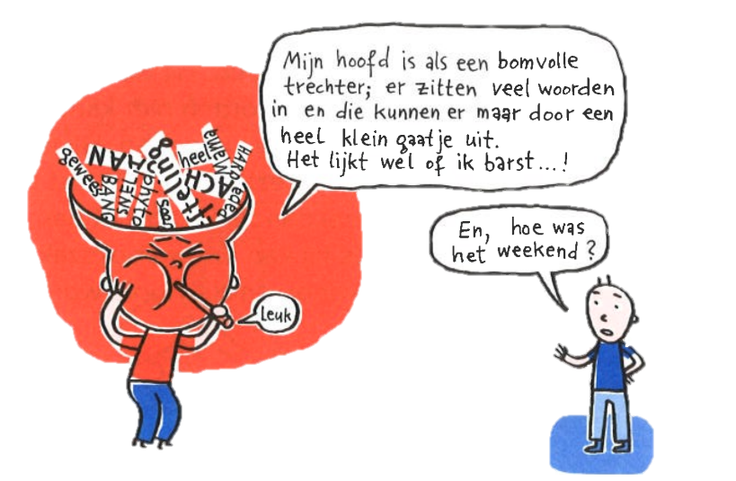
Psycho-educatie
Vol hoofd
Deel 4
Wat helpt?
Notes:
Benodigde materialen:
een groot vel papier om een poster te maken
teken materiaal
scharen en lijm
Tijdschriften om uit te knippen
Voorbereiding:
Zorg dat de leerlingen de huiswerkbrief uit les 13 ingevuld bij zich hebben
Introductie van de les voor de docent: Door Allyson
NOTE: Deze les is ontstaan vanuit het Vollehoofdenboek (mw. L. Kaijenhoff, speltherapeut Kentalis). De informatie en materialen zijn eigendom van uitgeverij Acco en mogen door PE TOS VSO worden gebruikt in deze lessenserie.
We hebben ook gebruikt gemaakt van informatie uit: Teken je TOS, een project vanuit Deelkacht.
Een vol hoofd is een hoofd waar niks meer bij kan. Met een vol hoofd lukt het niet goed meer om na te denken of op te letten. Bovendien word je er sneller moe en boos van en verhindert het om goed uit te leggen wat je wilt zeggen.
Leerlingen denken in deze les na over:
Wat hen helpt als ze een vol hoofd hebben. Hoe zorg ik goed voor mijzelf en hoe kunnen anderen mij hierin ondersteunen.
©Copyright: Vollehoofdenboek, uitgeverij Acco

Slide 2
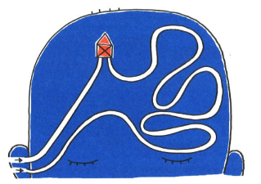
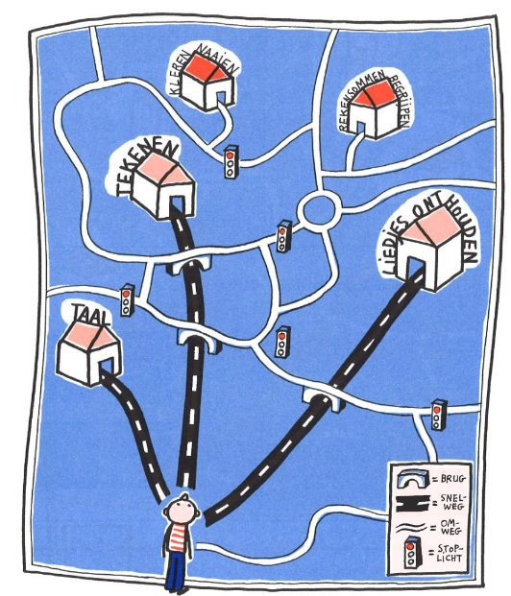
Vorige keer
Omweggetjes en zijwegen
Notes:
©Copyright: Vollehoofdenboek, uitgeverij Acco

Slide 3
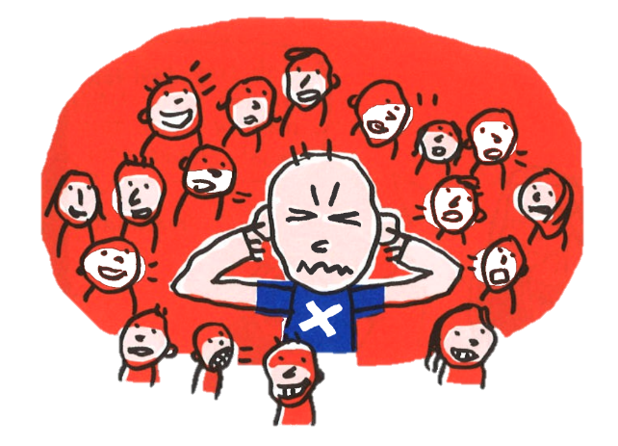
Wat ga ik vandaag doen?
Ik denk na wat ik kan doen als ik een vol hoofd heb
We maken met de klas een poster met tips
Notes:
Bespreek de doelen van deze les
©Copyright: Vollehoofdenboek, uitgeverij Acco

Slide 4
Wat helpt jou om je hoofd rustig te maken?
Iedereen is anders
Wat helpt om je hoofd rustig te maken
Helpt het echt?!
Notes:
Bespreek dat er wel 1000 dingen zijn die je kunt doen als je een vol hoofd hebt. Vandaag gaan we elkaar helpen en elkaar tips geven bij wat helpt als je een vol hoofd hebt.
Soms denk je dat iets jou helpt om je hoofd rustig te maken, maar stiekem maakt het je hoofd alleen maar drukken (bijv. gamen, muziek luisteren, rennen…)
Dit is voor iedereen anders. Denk dus eerlijk na: helpt dit mij ECHT?!
Verzamel de tips die uit de leerlingen komen op het bord.
©Copyright: Vollehoofdenboek, uitgeverij Acco

Slide 5
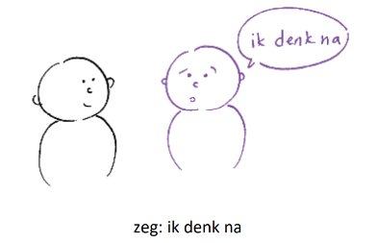
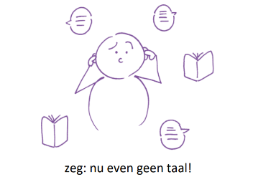
Tips…
Notes:
Als je TOS hebt moet je hoofd de hele dag hard werken om alle informatie te verwerken. Hierdoor kan je hoofd vol raken. Het is dan belangrijk om dit te zeggen. Mensen kunnen het namelijk niet altijd goed zien (of ruiken ;-) )
Bespreek wat TOS specifieke tips. Inventarisseer of de leerlingen deze tips ook helpend vinden. Schrijf ze bij de andere tips.
©Copyright: uit: Teken je TOS, Deelkracht

Slide 6
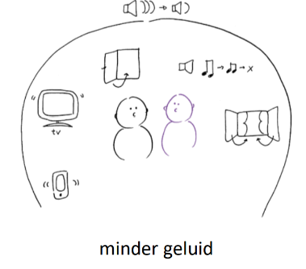
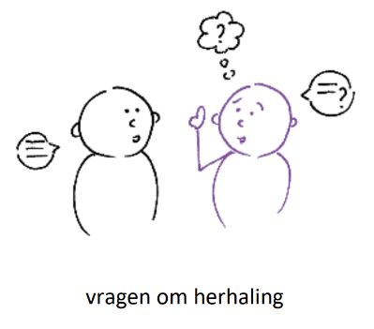
Tips…
“Kun je het nog een keer zeggen?”
Notes:
©Copyright: uit: Teken je TOS, Deelkracht

Slide 7
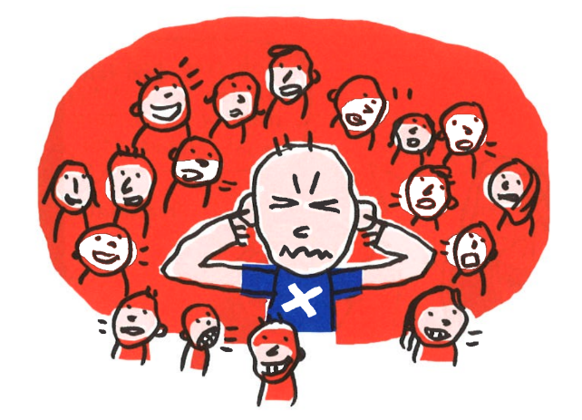
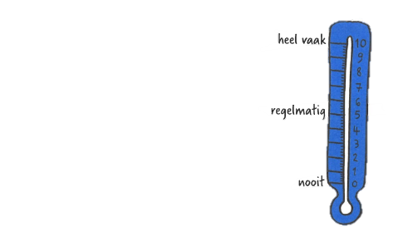
Huiswerk bekijken
Bij de les met de thermometers heb je huiswerk meegekregen
Je ouders hebben opgeschreven hoe ze aan jou kunnen merken dat je hoofd vol zit
Ze hebben ook opgeschreven wat jou helpt om je volle hoofd weer leeg te maken.
Notes:
Bespreek met de leerlingen dat ze een paar weken geleden bij het huiswerk hun ouders/verzorgers moesten vragen iets in te vullen over hoe ze kunnen merken dat het hoofd vol zit. Ouders mochten ook opschrijven wat hun zoon/dochter helpt om het hoofd weer rustig te krijgen.
Bekijk samen met de leerlingen wat ouders hebben opgeschreven.
Schrijf deze tips ook bij de andere tips.
©Copyright: Vollehoofdenboek, uitgeverij Acco

Slide 8
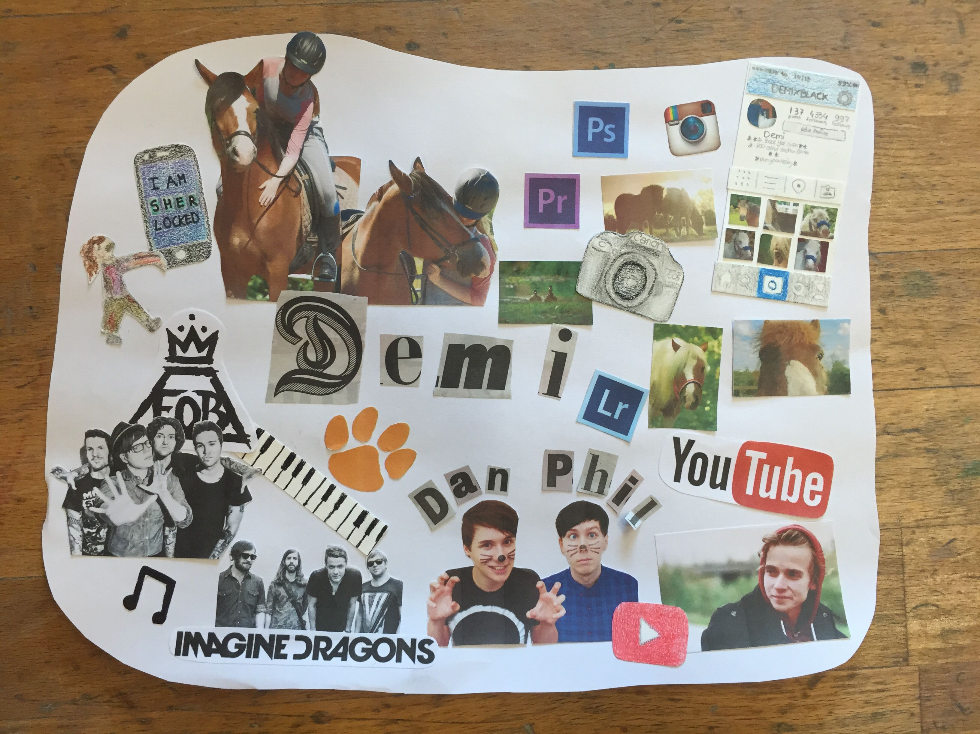
Opdracht: Poster wat helpt
Maak samen met de klas een poster met deze tips. Teken, schrijf, plak….
Notes:
Je hebt nu een hele verzameling met tips.
Het is voor de leerlingen fijn als deze tips ook ergens in de klas komen te hangen.
Werkvorm:
Je kunt er dus een poster van maken. Laat leerlingen tekeningen bij de tips maken
©Copyright: Vollehoofdenboek, uitgeverij Acco

Slide 9
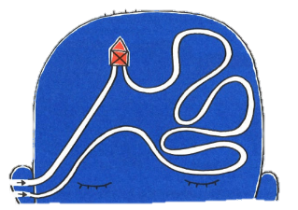
Hoe vonden jullie deze les?
Hoe vond je het om iets te leren over je hersenen?
Waar wordt jou hoofd super snel vol van?
Wat weet je over jouw snelwegen en omwegen?
Wat vond jij de beste tip om je hoofd rustig te maken?
Notes:
Bespreek de les na
©Copyright: Vollehoofdenboek, uitgeverij Acco

